Slide 1

ТОО «КокшеПромЭнерго»
Автоматизация производственных объектов, электромонтажные работы любой сложности.

Slide 2
Услуги
ТОО «КокшеПромЭнерго» оказывает услуги:
обследование объекта автоматизации;
разработка технического задания на проектирование систем;
разработка общесистемных решений, организационного, алгоритмического, информационного и программного обеспечения систем;
комплектация и поставка оборудования для создаваемых систем;
монтаж и наладка технических средств автоматизации;
наладка алгоритмов и программного обеспечения создаваемых систем;
комплексные испытания создаваемых систем;
сервисное обслуживание проектов;
гарантийное и послегарантийное обслуживание систем;
постоянная техническая и консультационная поддержка;
развитие и сопровождение систем;
сборка электрических щитов и шкафов автоматизации;
ТОО «КокшеПромЭнерго»
Notes:
<номер>

Slide 3
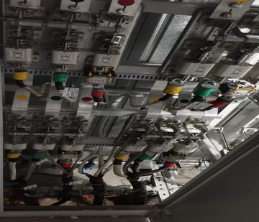
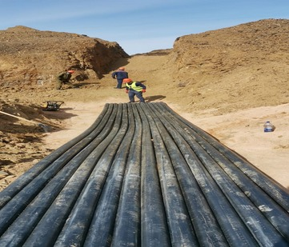
Опыт работы
Электромонтажные работы при строительстве модульного инфекционного госпиталя в городе Кокшетау.
ТОО «КокшеПромЭнерго»
Notes:
<номер>

Slide 4
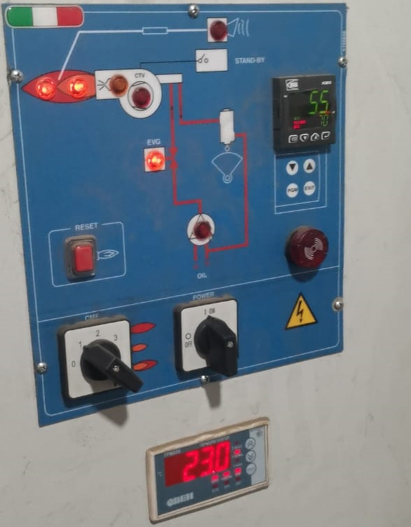
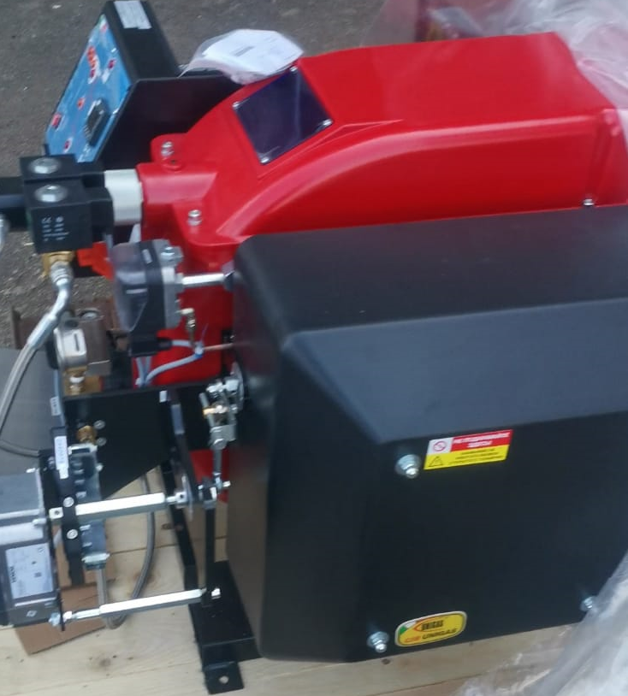
Опыт работы
Электромонтажные работы на объектах ТОО «Евразийская Сырьевая Компания»;
Автоматизация процесса сушки зерна в ТОО «АгроКОМ-Мадениет»;
ТОО «КокшеПромЭнерго»
Notes:
<номер>

Slide 5
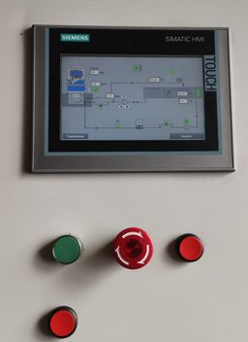
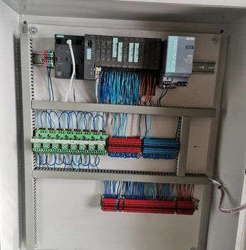
Опыт работы
Автоматизация работы дробилки Metso HP440 в ТОО «Неруд-Кокшетау»
ТОО «КокшеПромЭнерго»
Notes:
<номер>

Slide 6
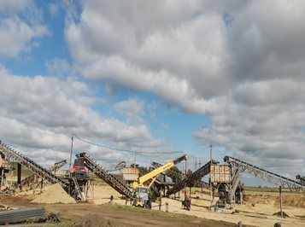
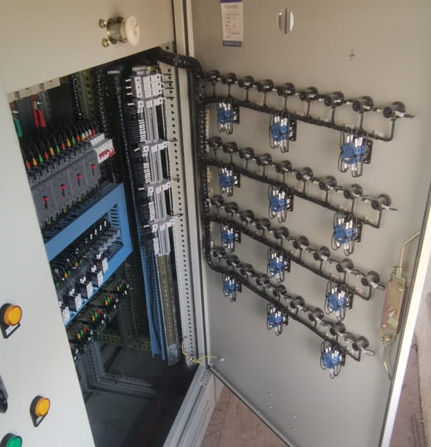
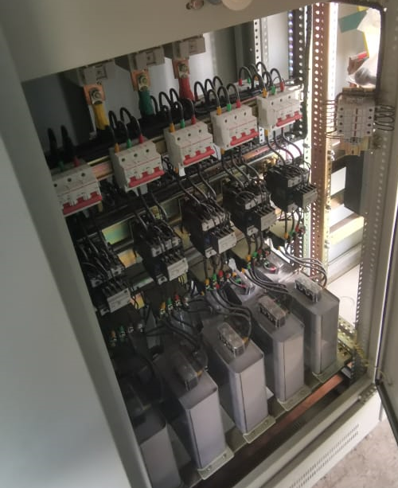
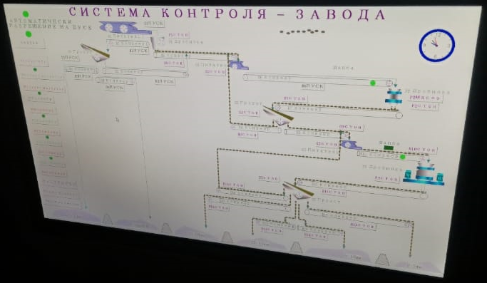
Опыт работы
Электромонтажные работы и автоматизация производственного цикла дробильного комплекса на оборудовании SANDVIK ТОО «Обсидиан-В»
ТОО «КокшеПромЭнерго»
Notes:
<номер>

Slide 7
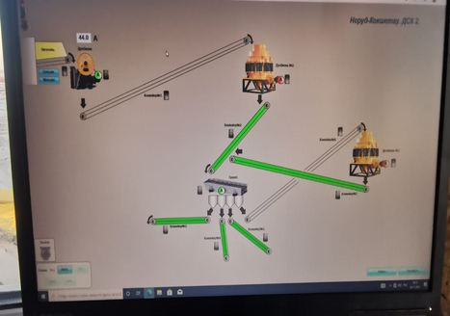
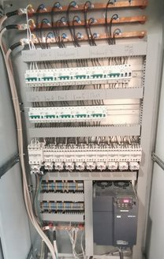
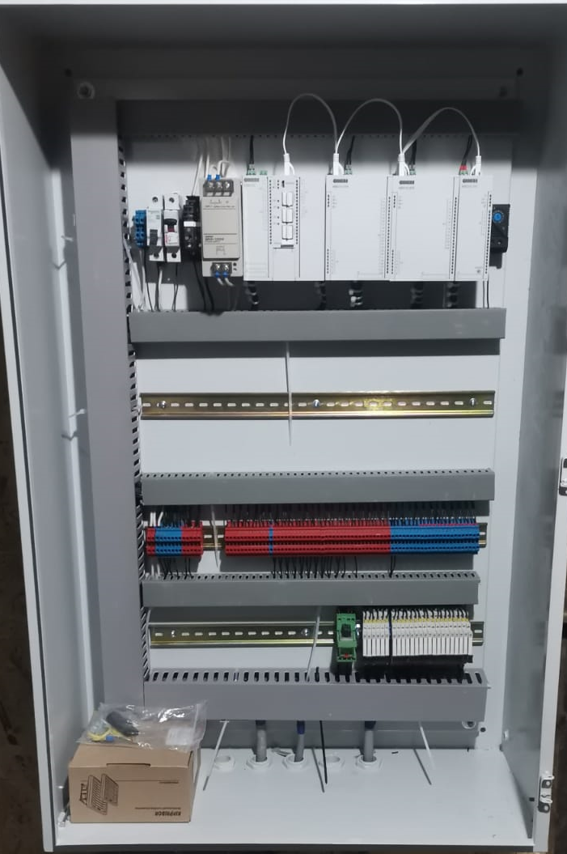
Опыт работы
Электромонтажные работы и автоматизация производственного процесса дробильно-сортировочного комплекса ТОО «Неруд-Кокшетау»
ТОО «КокшеПромЭнерго»
Notes:
<номер>

Slide 8
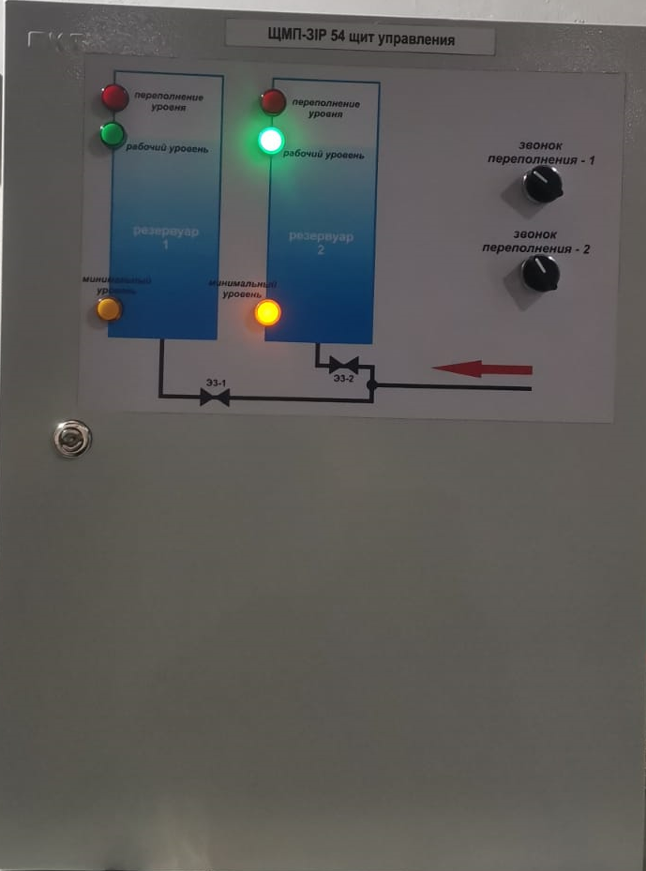
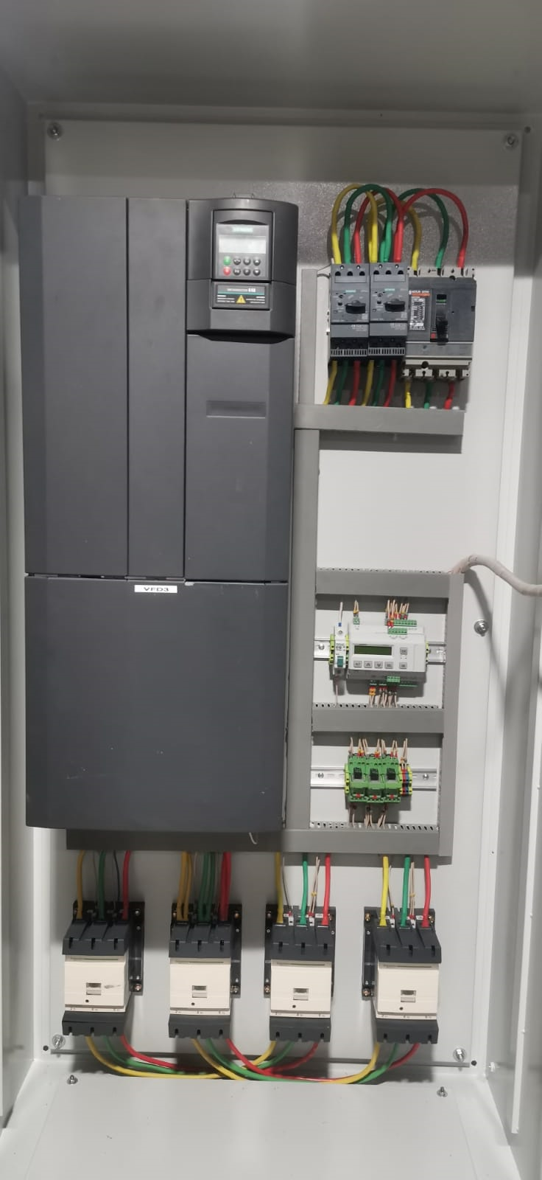
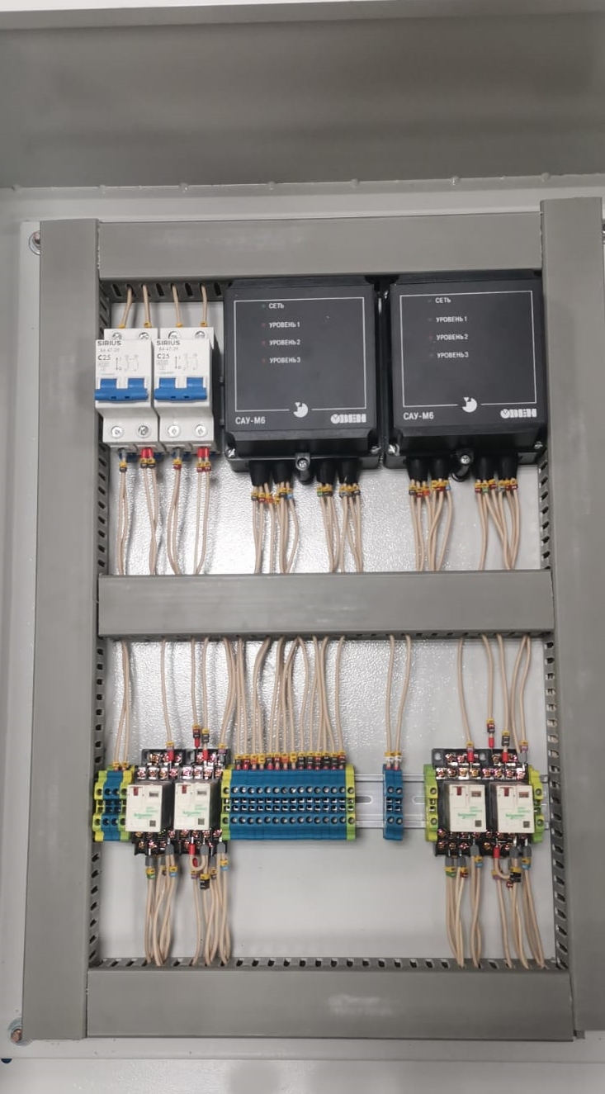
Опыт работы
Электромонтаж и автоматизация насосной станции ТОО «Макинская птицефабрика»
Электромонтажные работы, подключение и наладка технологического оборудования на объекте «Инкубатор»;
Электромонтажные работы, подключение и наладка технологического оборудования на бройлерной площадке №9
Электромонтажные работы, автоматизация и наладка оборудования насосных станций бройлерных площадок №9-№12.
ТОО «КокшеПромЭнерго»
Notes:
<номер>

Slide 9
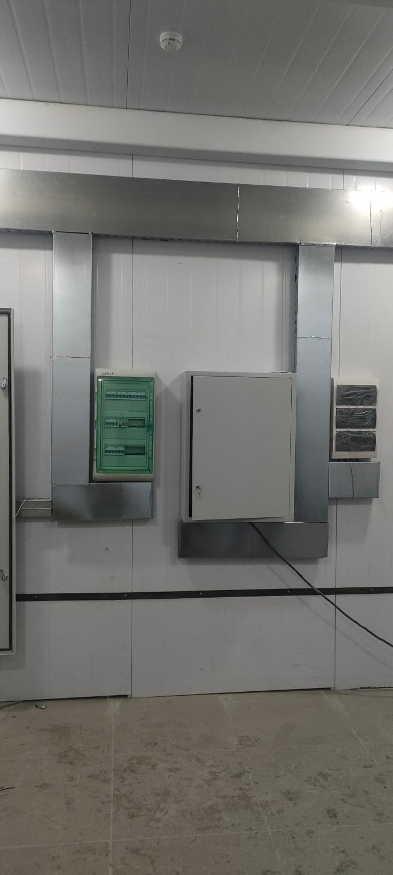
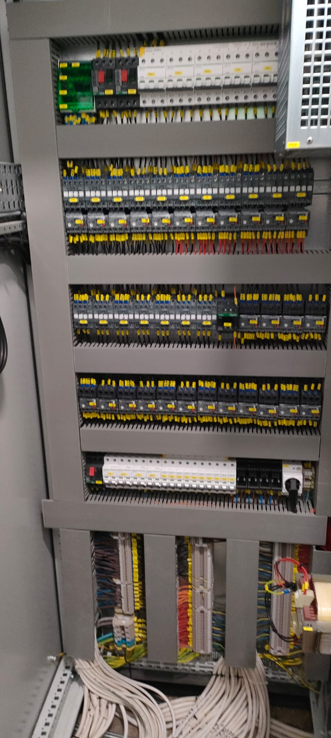
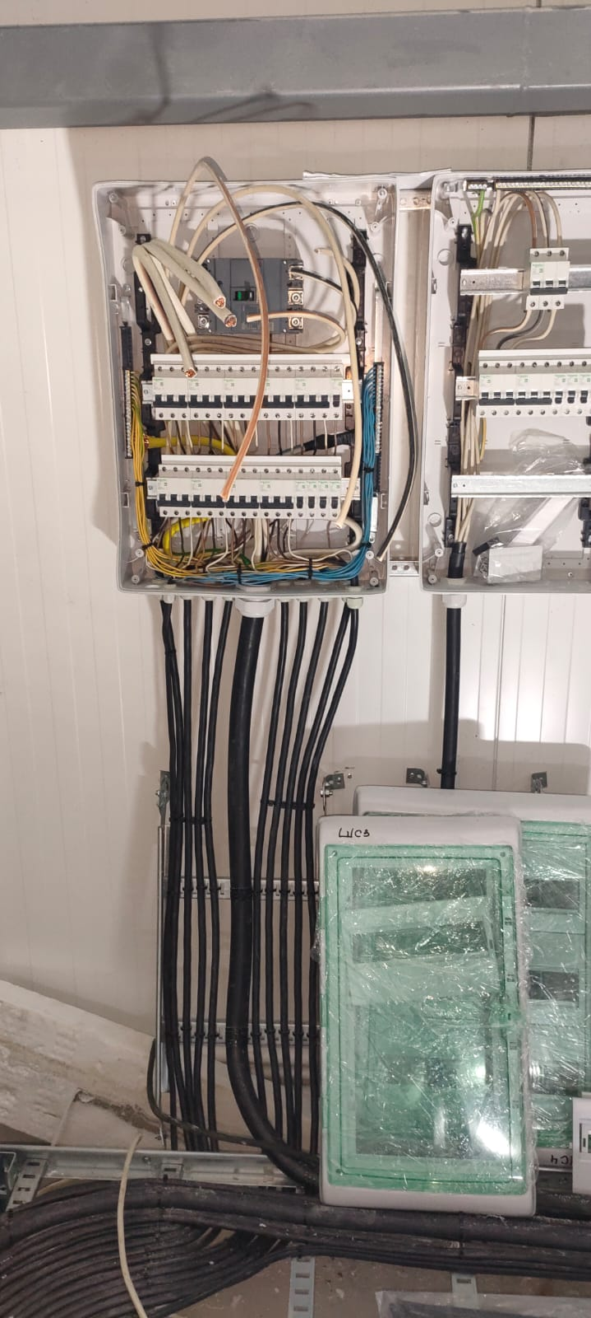
Опыт работы
Электромонтаж и автоматизация насосной станции ТОО «Макинская птицефабрика»
Строительство ЛЭП 10кВ протяженностью 8 000 метров для скважин
Строительство ЛЭП 10кВ протяженностью 1500 метров для нужд птицефабрики
Электромонтажные работы на территории автомобильного гаража на 60 единиц техники
Подключение и наладка технологического оборудования на бройлерной площадке №10
Сборка 144 электрических щитов для бройлерных площадок №9-№12 птицефабрики
ТОО «КокшеПромЭнерго»
Notes:
<номер>

Slide 10
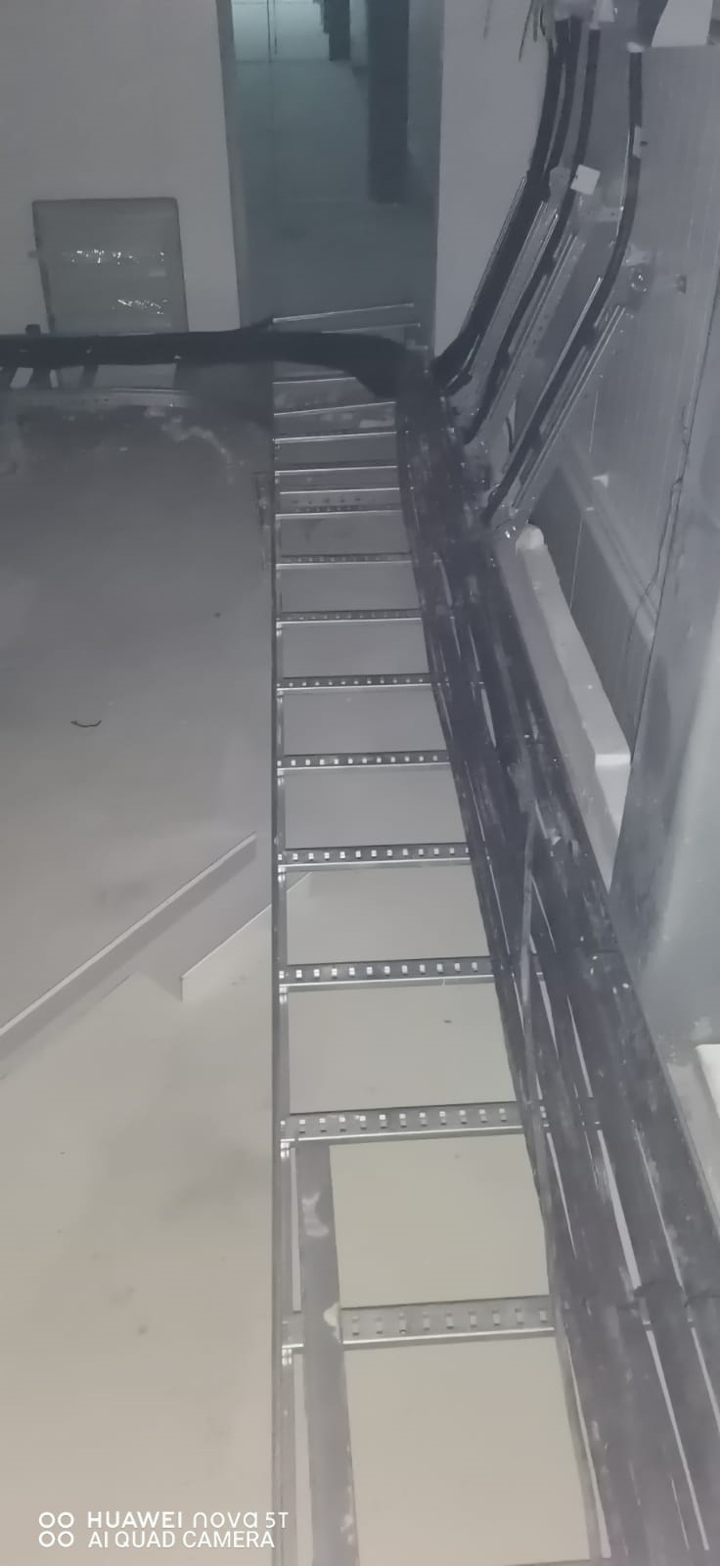
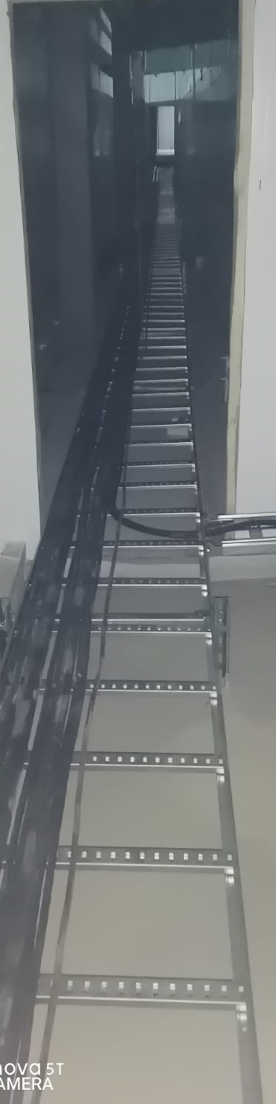
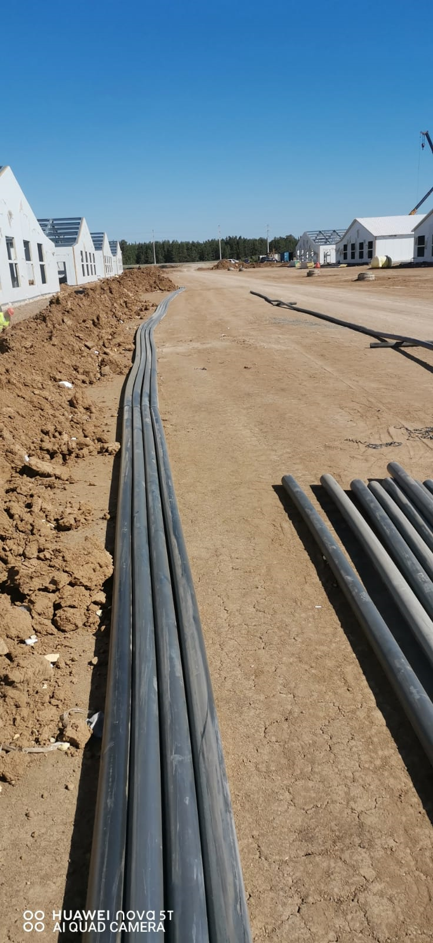
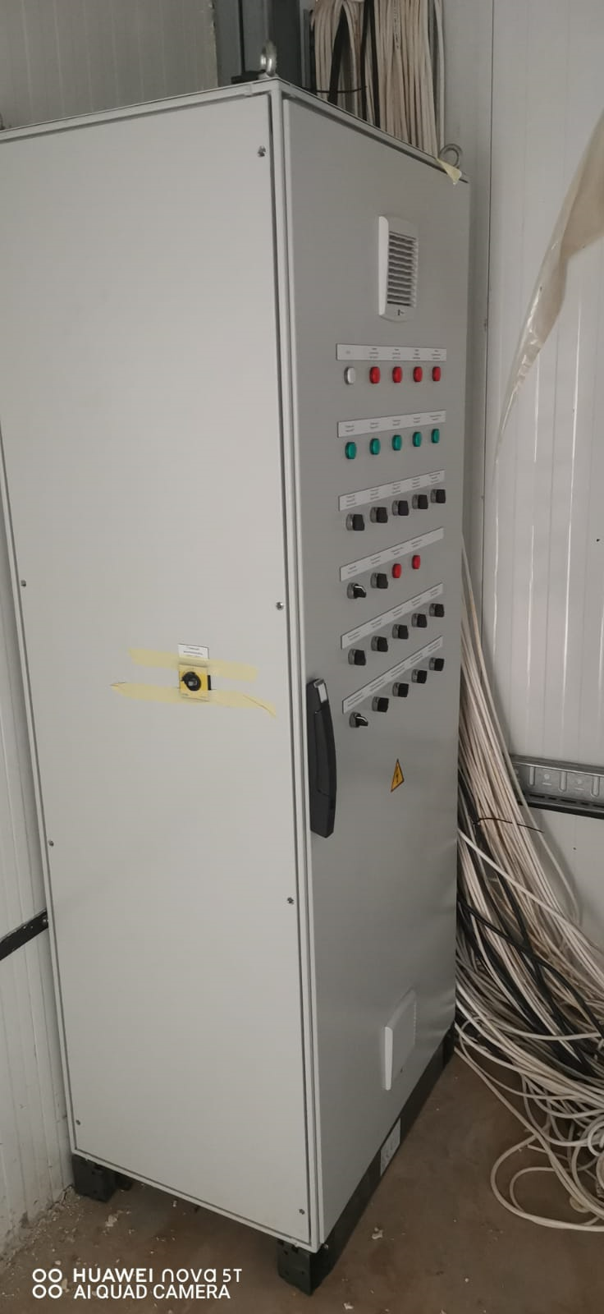
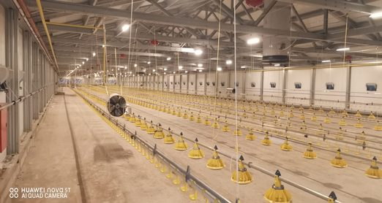
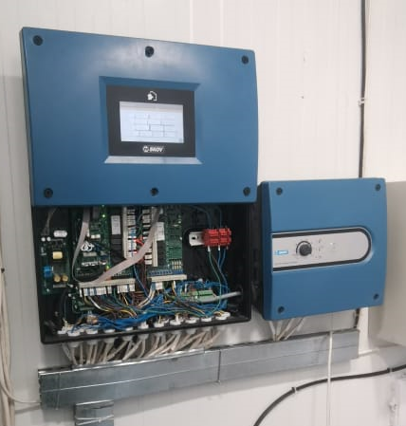
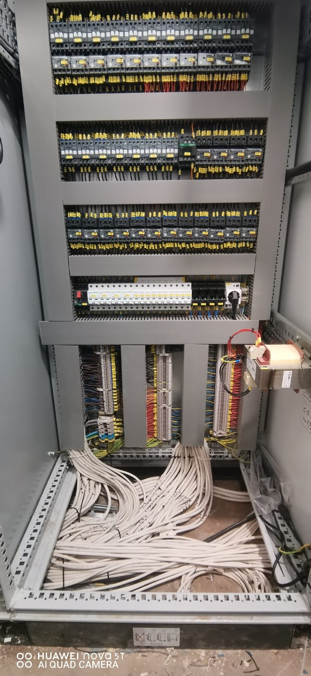
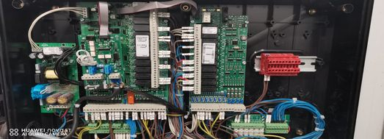
Опыт работы
ТОО «КокшеПромЭнерго»
Notes:
<номер>

Slide 11
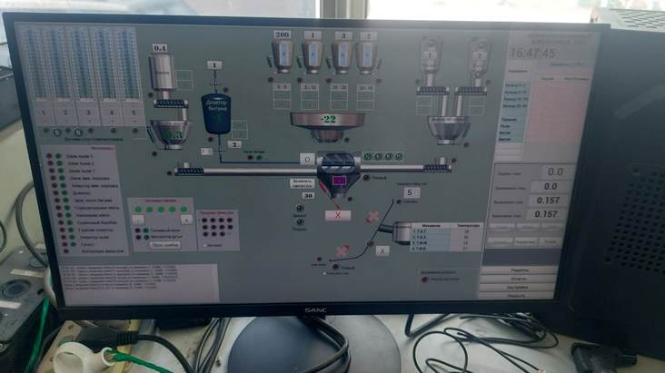
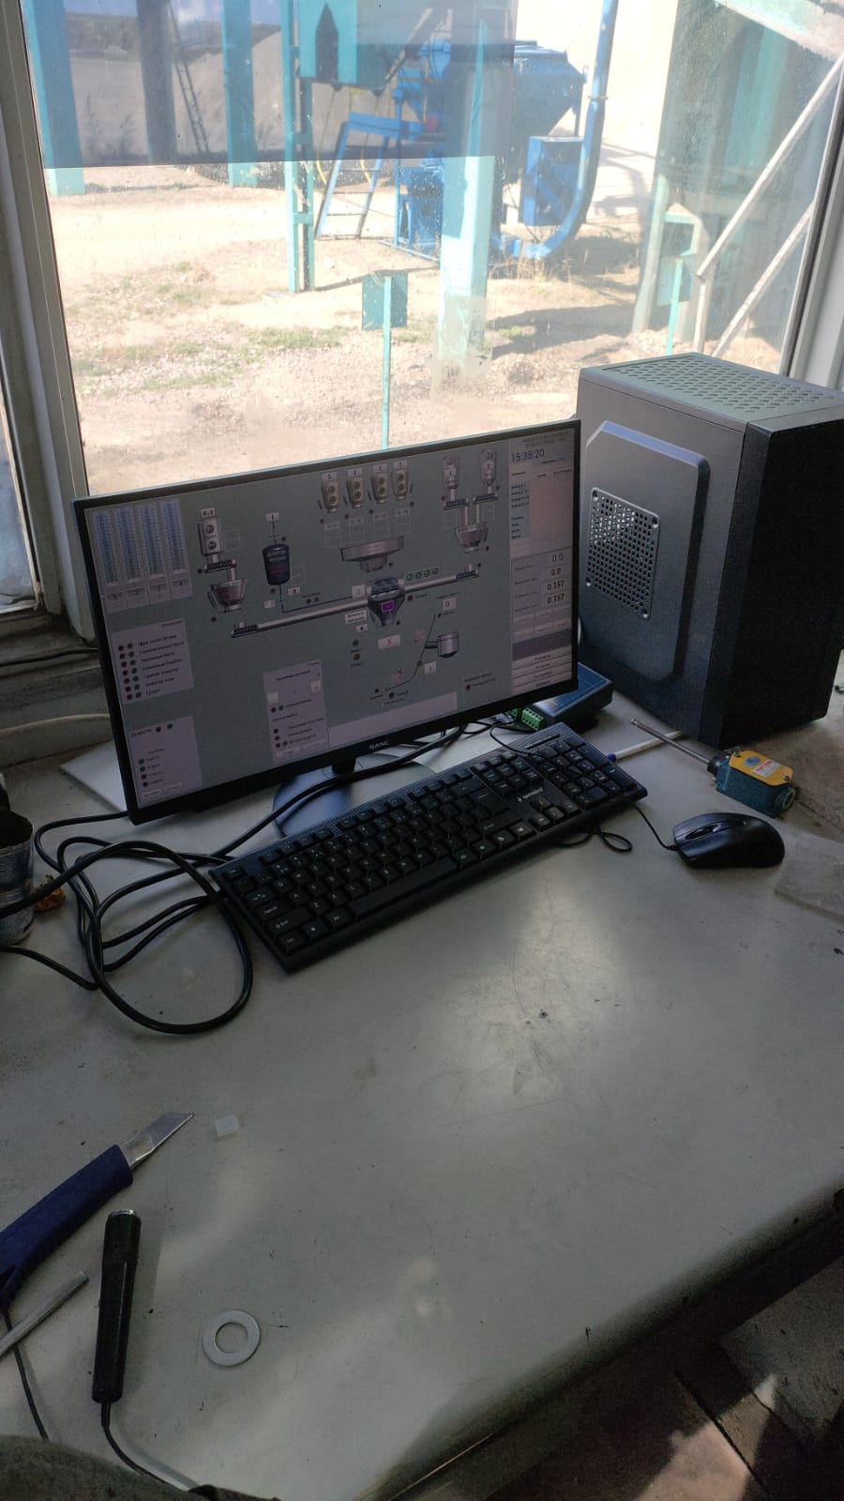
Опыт работы
Электромонтаж и автоматизация Асфальтно-бетонного завода п. Тайынша
ТОО «КокшеПромЭнерго»
Notes:
<номер>

Slide 12
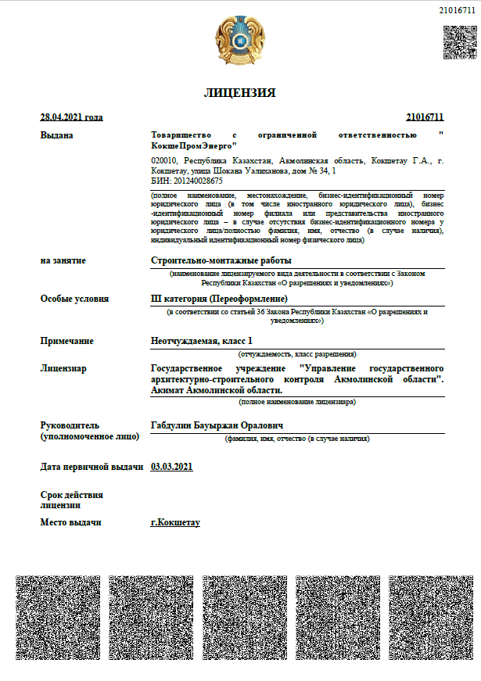
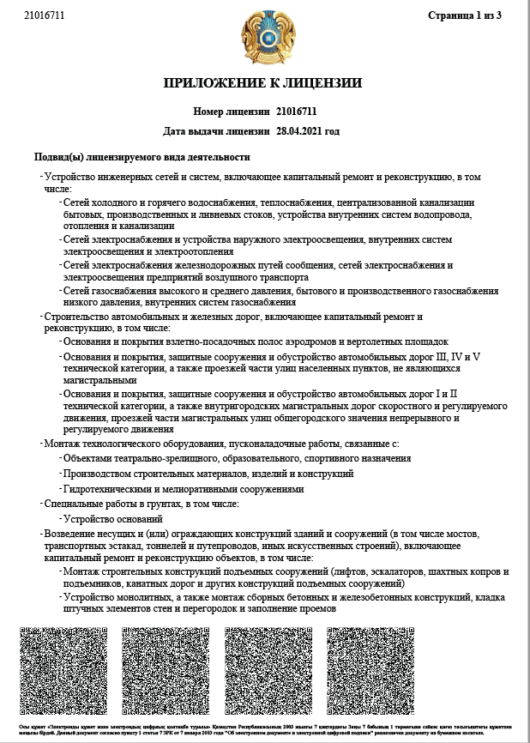
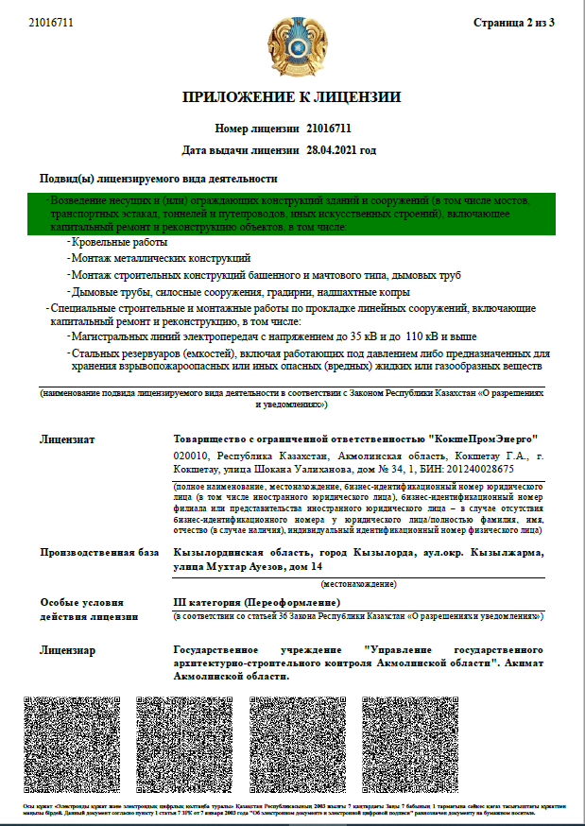
Лицензии
ТОО «КокшеПромЭнерго»
Notes:
<номер>

Slide 13
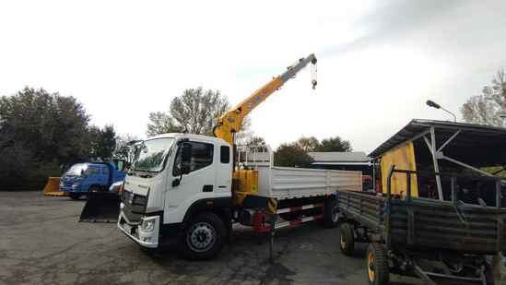
Оборудование и инструмент
Имеется производственная база https://2gis.kz/kokshetau/geo/70000001059274267, машины и весь необходимый инструмент для производства высоковольтных, низковольтных работ, а также АСУТП и КИПиА.
ТОО «КокшеПромЭнерго»
Notes:
<номер>

Slide 14
контакты
ТОО «КокшеПромЭнерго»
Адрес: 020010, Республика Казахстан, Акмолинская область, Кокшетау Г .А., г. Кокшетау, улица Шокана Уалиханова, дом № 34, 1, БИН: 201240028675
Телефон/email:
+7 771 592 3524 Салихов Руслан /rus.9999_99@mail.ru – Директор;
+7 705 518 76 81 Сергиеня Александр /aleksandr020390@mail.ru – Технический директор.
Notes:
<номер>

